Slide 1
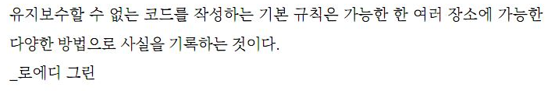

Slide 2
PSR
PHP Standard Recommendation
(표준 권장안)

Slide 3
이것이 무엇인고??
- 코드를 작성할때 이 말을 따르라.

Slide 4
Why?
개발자의 코딩스타일은 다양함.
거기다 일관성 없기도 함
보기도 불편함
못 알아보겠어
왜 ... 이렇게.. 짜..ㅅ..

Slide 5
Why???
소스코드가 눈에 익지 않아 불필요하게 소진되는 비용을 최소화 하여 생산성을 높이는데 그 목적이 있음.
-> 가독성을 높여 생산성 증가

Slide 6
PSR
Code Convention
코딩가이드만 제시하는것이 아니고 Auto Loading, Log Interface를 포함함
PSR은 0부터 4까지 존재 그중 0은 폐기됨, 그 중 1, 2번 애용이 코딩 가이드 라인을 지칭

Slide 7
PSR History
PHP 프레임워크는 어마어마하게 많다...
-> symfony, laravel, silex, codeigniter 등
많은 프레임워크가 코드를 공유하지 않음
-> codeigniter프로젝트에 symfony의 helper 라이브러리만 사용하고 싶다면?
해당프로젝트만의 전용 어댑터를 만드는 수밖에 없음
고립된 프레임워크는 다른 프레임워크와 소통하도록 설계되지 않음
극단적으로 비효율

Slide 8
PHP-FIG
이러한 문제로 각 프레임워크 개발자들이 php|tek(php컨퍼런스)에 만나 대화
공통이 필요하다 -> 표준이 필요하다.
PHP인터롭그룹 결성(PHP-FIG)
=>프로젝트들이 가진 공통성에 관해 이야기 하고 함께 만들어나갈수 있는 방법을 모색하는 PHP 프레임워크 대표자들의 모임
프레임워크 스스로 구현할 수 있는 권장안 창안

Slide 9
What (PSR)
세가지 상호운용방법
(인터페이스, 오토로딩, 코드스타일)
PSR-1 : 기본 코드 스타일(http://www.php-fig.org/psr/psr-1/)
PSR-2 : 엄격한 코드 스타일 (http://www.php-fig.org/psr/psr-2/)
PSR-3 : 로거 인터페이스 (http://www.php-fig.org/psr/psr-3/)
PSR-4 : 오토로딩
(http://www.php-fig.org/psr/psr-4/)

Slide 10
How to (PSR-1, 기본코드스타일)
커뮤니티 표준과 호환하는 PHP 코드를 작성
PHP 태그
PHP코드를 감쌀때는 <?php ?>나 <?= ?>만 사용
인코딩
모든 PHP파일은 반드시 바이트 순서 표식(BOM, Byte Order Mark) 없는 UTF-8 문자셋으로 인코딩
목적
하나의 PHP파일은 심볼(클래스, 트레이트, 함수, 상수 등)을 정의하거나 부차적인 효과(예: 결과를 출력하거나 데이터를 조작하는)가 발생하는 기능을 수행한다.
둘 중 한가지 역할만 해야한다.

Slide 11
How to (PSR-1, 기본코드스타일)
오토로딩
PHP 네임스페이스와 클래스들은 PSR-4 오토로더 표준을 지원해야한다.
클래스명
클래스명에는 일반적인 CamelCase를 사용해야한다.
상수명
PHP상수명에는 대문자만 사용해야한다. 필요하다면 단어를 분리하기 위해 밑줄을 사용할 수 있다. (ex> WOOT, LET_OUR_POWERS_COMBINE)
메서드명
메서드명에는 소문자로 시작하는 camelCase을 사용해야한다. (phpIsAwesome)

Slide 12
How to (PSR-2, 엄격한 코드스타일)
꼭 따를 필요는 없다. BUT 여러분의 코드를 읽고 사용하는 다른 개발자들의 생산성이 극적으로 향상된다.
PSR-1 구현
PSR-2 코드스타일 구현은 PSR-2 코드스타일 구현의 선행 조건이다.
들여쓰기
통상적으로 두 진영으로 갈리는 뜨거운 주제
탭문자
공백문자열(space)
->권장안에 따르면 공백문자열 4개 사용
파일과 줄
유닉스 개행문자(LF, LineFeed)를 사용해야하고, 비어있는 한줄로 끝나야 하며, 마지막에 ?> 태그가 없어야한다.
최대 120글자를 넘기면 안된다.
각 줄의 끝에 공백문자가 오면 안된다.

Slide 13
마지막에 ?>가 없어야 한다구?
닫는 태그를 생략하는것은 예상치 못한 출력 오류를 피하는 습관이다.
?> 태그를 넣고 나서 빈줄을 넣으면 빈줄을 출력으로 간주해 이때문에 오류가 발생 할 수 있다.
ex> HTTP 헤더를 전송할 때 HTTP 헤더보다 출력이 먼저 전송되면 오류가 발생됨

Slide 14
How to (PSR-2, 엄격한 코드스타일)
키워드
TRUE, FALSE, NULL은 소문자로
네임스페이스
간 네임스페이스 선언에는 비어있는 한줄이 뒤따라와야한다.
<?php
namespace MyComponent;
use Symfony\Compnents\HttpFoundation\Request;
use Symfony\Compnents\HttpFoundation\Response;
class App
{
//클래스 정의 본문
}

Slide 15
How to (PSR-2, 엄격한 코드스타일)
클래스
클래스 정의를 시작하는 괄호 아래 예시처럼 클래스 정의 바로 다음줄에 와야한다.
<?php
class Administrator extends User
{
//클래스 정의 본문
}

Slide 16
How to (PSR-2, 엄격한 코드스타일)
메서드
메서드 정의의 괄호 위치는 클래스 정의의 괄호 위치와 동일하다.
각 메서드 인수(마지막을 제외한) 바로 뒤에 쉼표(,)와 공백 하나가 붙는다.
<?php
namespace Animals;
class StrawNeckedIbis
{
public function flapWings($numberOfTimes = 3, $speed = ‘fast’)
{
//메서드 정의 본문
}
}

Slide 17
How to (PSR-2, 엄격한 코드스타일)
가시성
각 클래스 속성과 메서드는 가시성(public, protected, private)을 선언해야한다.
var키워드(x), private 메서드명 앞 밑줄(x)
abstract, final 한정자가 가시성 전에 나와야 함
static 한정자는 가시성 뒤에나와야함
<?php
namespace Animals;
class StrawNeckedIbis
{
public static $numberOfBirds = 0;
public function __construct()
{
//메서드 정의 본문
}
}

Slide 18
How to (PSR-2, 엄격한 코드스타일)
제어구조
모든 제어구조 바로 뒤에 공백문자가 나와야한다.
제어구조 키워드 다음에 괄호가 있다면 시작괄호 바로 뒤와 종료괄호 바로 앞에 공백이 없어야한다.
클래스와 메서드 정의와 달리 제어구조 키워드의 시작괄호는 제어구조 키워드와 같은 줄에 있어야한다.

Slide 19
How to (PSR-2, 엄격한 코드스타일)
<?php
$gorilla = new \Animal\Gorilla;
$ibis = new \Animals\StrawNeckedIbis;
if ($gorilla->isAwake() === true) {
do {
$gorilla->beatChest();
} while ($ibis->isAsleep() === true);
$ibis->flyAway();
}
PSR-1과 PSR-2 코드스타일 호환을 자동화 할 수 있다.
PHP 코드 스니퍼(phpcs, http://bit.ly/phpsniffer)
PHP-CS-Fixer(http://cs.sensiolabs.org/)

Slide 20
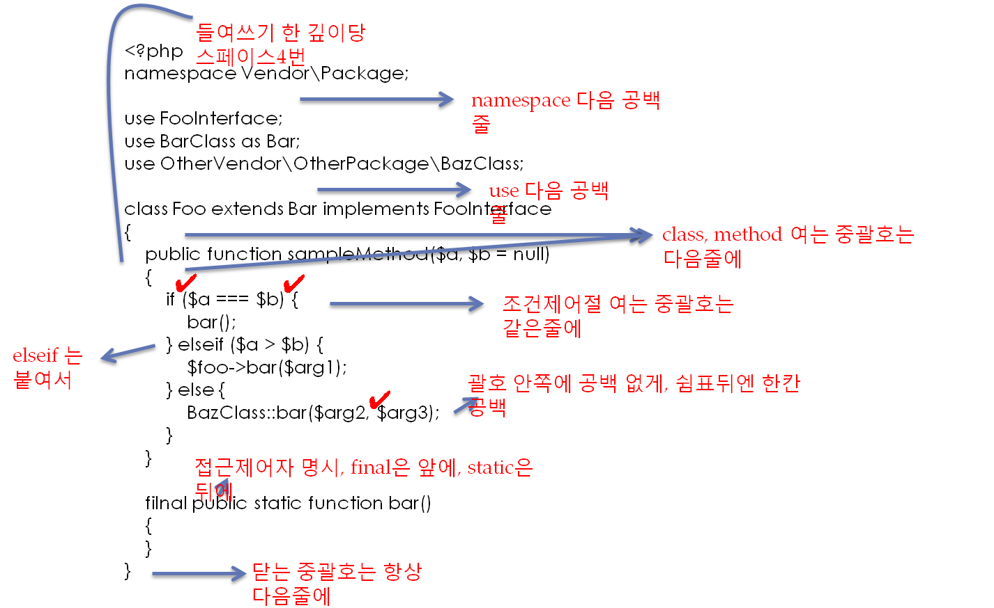
PSR-2 예제

Slide 21
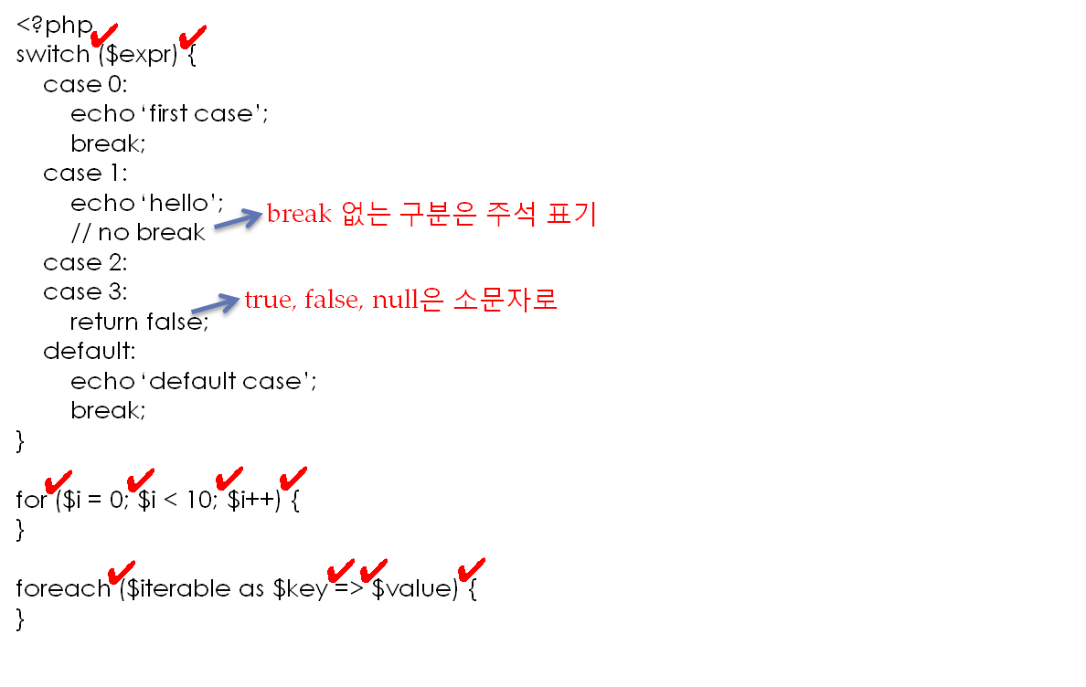
PSR-2 예제

Slide 22
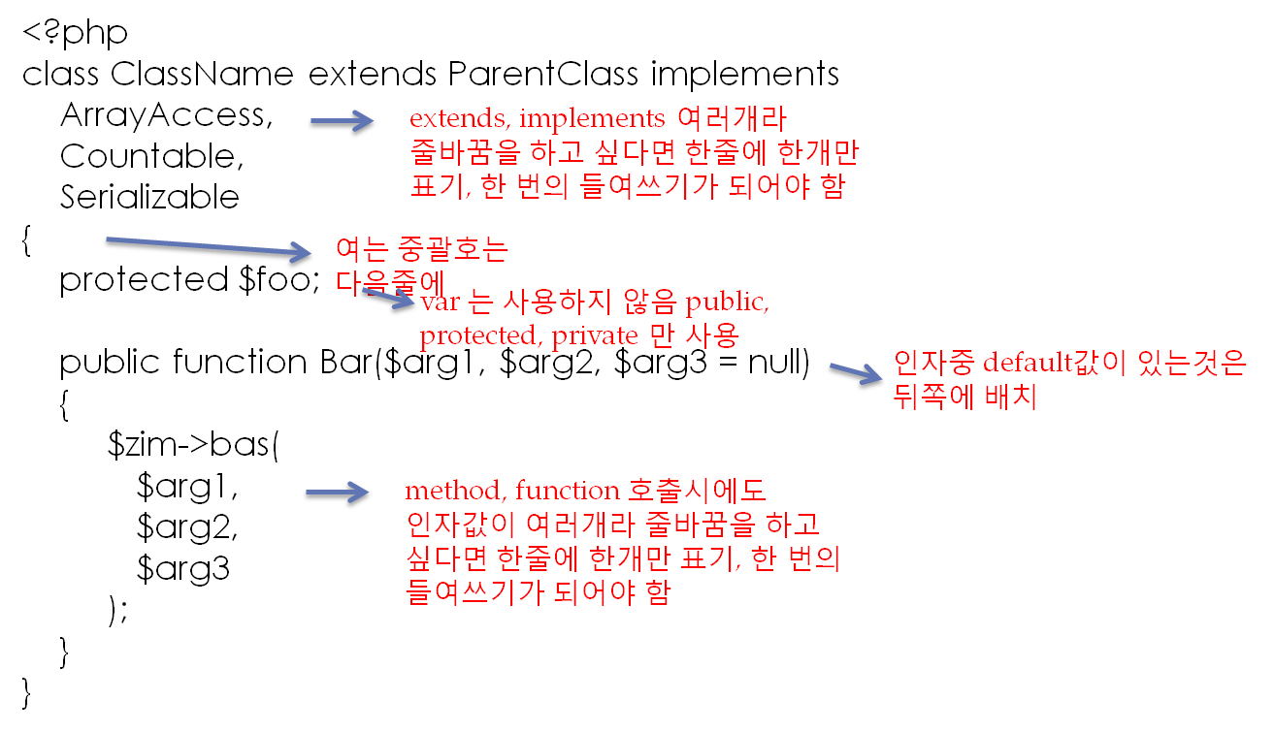
PSR-2 예제

Slide 23
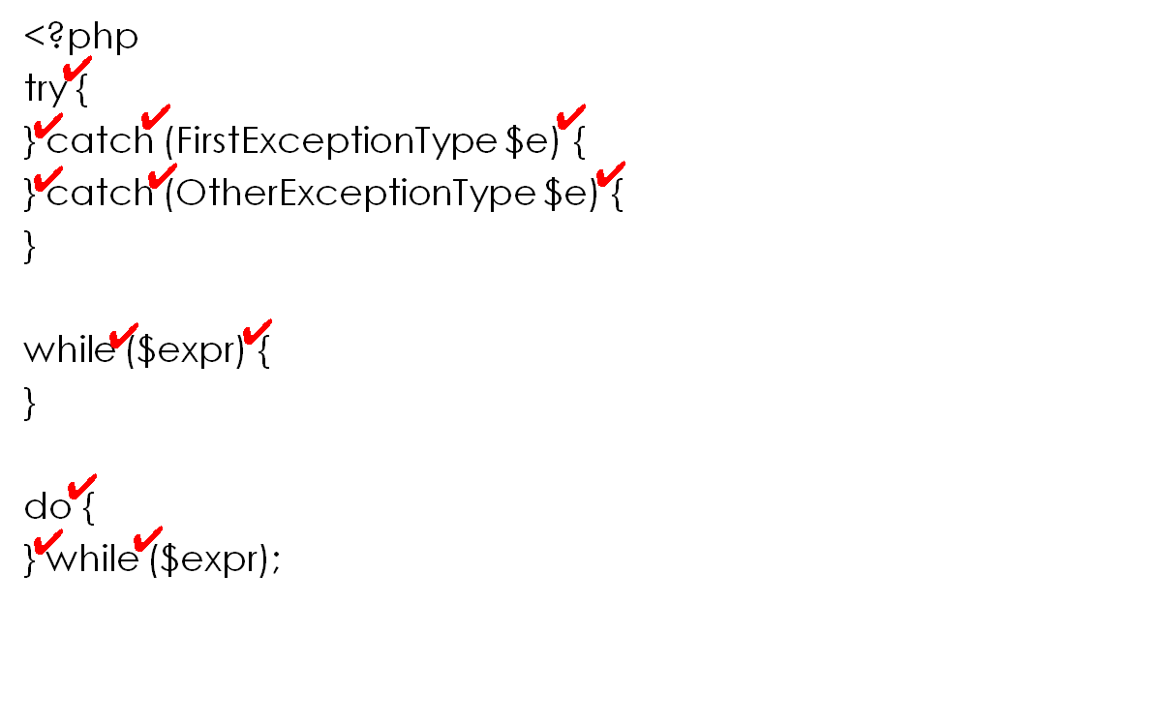
PSR-2 예제

Slide 24
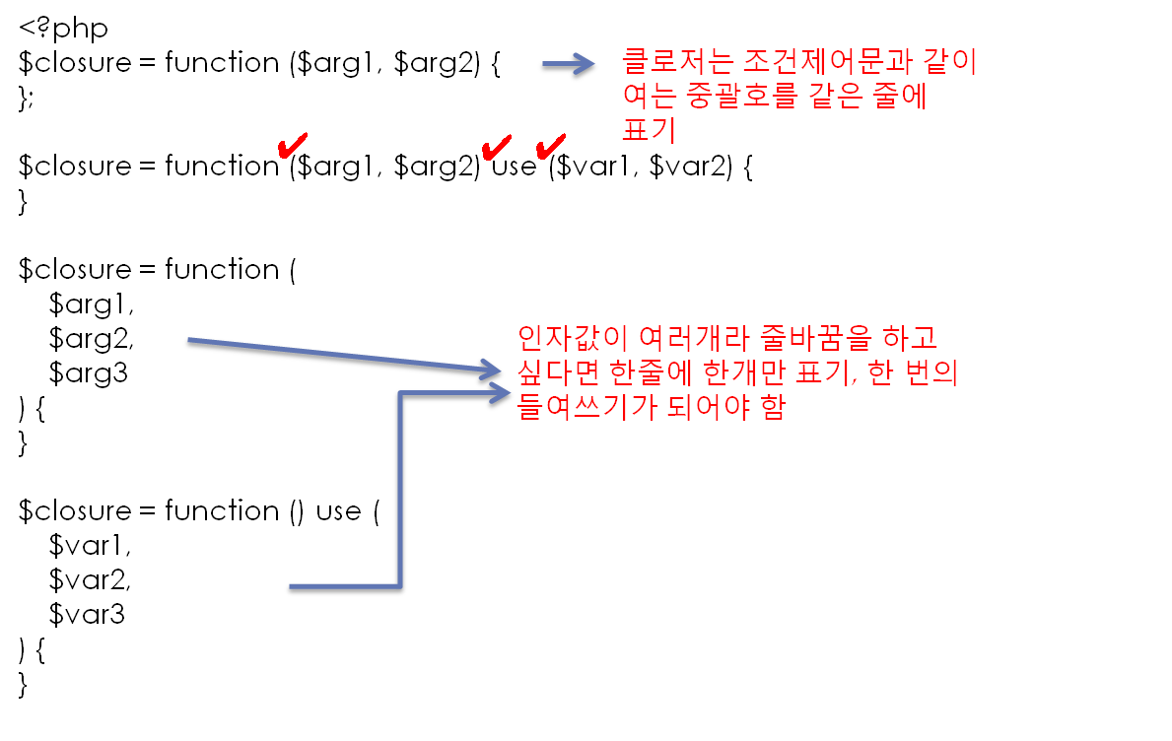
PSR-2 예제

Slide 25
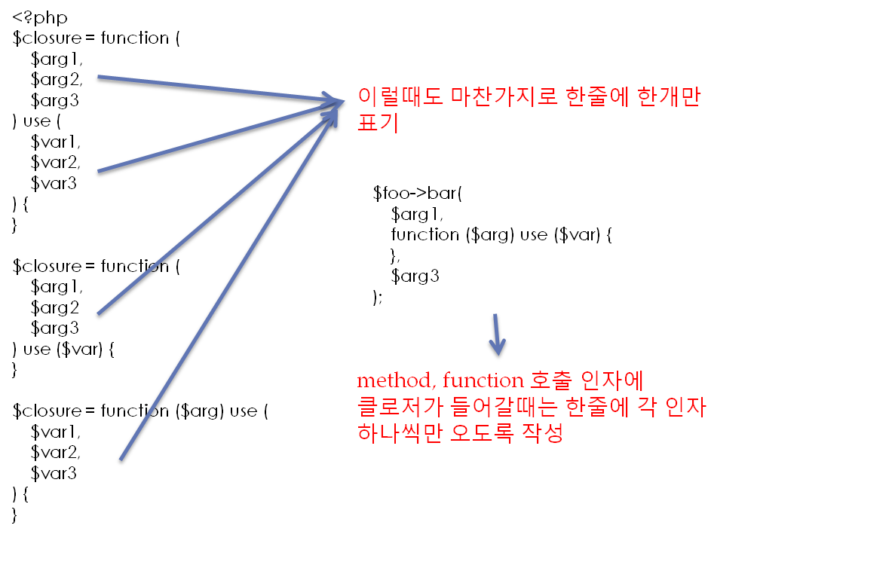
PSR-2 예제

Slide 26
How to (PSR-3, Logger Interface)
로그 표현 레벨은 8가지로 고정 되고, 메시지는 지정된 문자열에 키워드만 치환되어 표현하는 방식으로 이루어져야 합니다.
Psr/Log를 상속받아 구현되는 것을 명시하고 있습니다.
Log level : debug, info, notice, warning, error, critical, alert, emergency

Slide 27
How to (PSR-4, Auto Loading)
.기본은 namespace 구분자는 디렉토리 구분자로 변경된다는 것입니다. 그러나 “-” 로 연결된 하나의 디렉토리로 만들수도 있습니다.
가장 중요한건 class명과 파일명을 일치시켜야 한다는 것입니다.
class명 | 접두사 | 기본 디렉토리 | 파일 경로
\Acme\Log\Writer\File_Writer | Acme\Log\Writer | ./acme-log-writer/lib/ | ./acme-log-writer/lib/File_Writer.php
\Aura\Web\Response\Status | Aura\Web | /path/to/aura-web/src/ | /path/to/aura-web/src/Response/Status.php
\Symfony\Core\Request | Symfony\Core | ./vendor/Symfony/Core/ | ./vendor/Symfony/Core/Request.php
\Zend\Acl | Zend | /usr/includes/Zend/ | /usr/includes/Zend/Acl.php

Slide 28

Notes:
내가 그 다른사람이고 지옥이 될수 있다.

Slide 29

소프트웨어 프로페셔널로 대우받기를 원한다면 프로처럼 행동해야 한다. 이는 스스로 발전시키는데 자신의 돈과 시간을 들여야 한다는 것이다. (중략) 자신이 일하는 회사가 새 지식을 가르쳐 주길 기대한다면 이는 프로페셔널 소프트웨어 개발자가 아니다. 개발자를 가장한 공장 노동자일 뿐이다.(79p)

